Slide 1

Studenten für Studenten
Lernen auf Augenhöhe

Slide 2
Inhaltsverzeichnis
Vorstellung
Technisches Konzept
Datenbanken und Server
Bewertung des Projektmanagements
Fazit
Live-Preview

Slide 3
Vorstellung

Slide 4
Idee hinter dem Projekt
Plattform für Studenten schaffen
Gegenseitige Lernhilfe
Kostenlose und einfache Bedienung

Slide 5
Technisches Konzept

Slide 6
Eingesetzte Technologien
Programmiersprachen
HTML
CSS
JavaScript
MySQLi
PHP

Slide 7
Eingesetzte Technologien
Programmierung
Brackets
Notepad
phpMyAdmin
Beautify

Slide 8
Eingesetzte Technologien
Kommunikation und Verwaltung
GitHub
TeamSpeak
WhatsApp
Gyazo
TeamViewer

Slide 9
Datenbanken und Server

Slide 10
Server mit XAMPP
Apache Webserver
Erreichbar über Localhost
Onlinefreischaltung möglich
Einfache Bedienung

Slide 11
Datenbanken Einsatz
MySQLi
Administration in phpMyAdmin
Datenbank besteht aus 9 Tabellen
SQL in Quelltext eingebunden

Slide 12
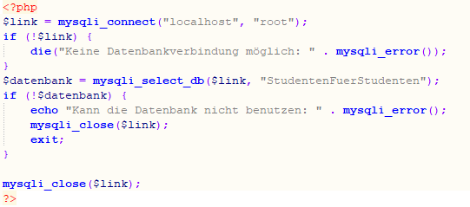
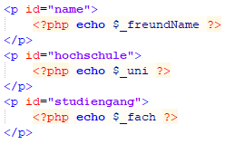
Datenbanken Einsatz: Beispiel
SQL Befehle müssen in PHP-tags eingeführt werden
DB Verbindung muss aufgebaut werden
Benötigter Wert wird mit dem echo-Befehl in Html eingebunden

Slide 13
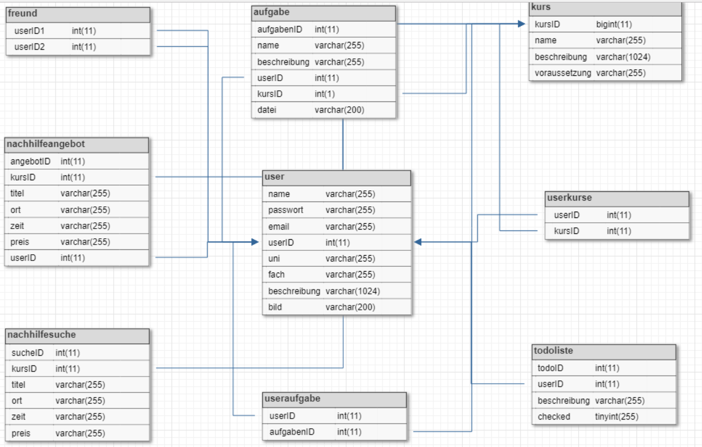

Slide 14
Bewertung des Projektmanagements

Slide 15
Projektmanagement
Alle Teilnehmer gleichberechtigt
Freie Arbeitsgestaltung
Selbstdefinierte Arbeitszeiten
Kein fester Ablauf

Slide 16
Planung
Pro
Bei Problemen konnte man sich an jemanden wenden
Kritik wurde aufgenommen und berücksichtigt
Flexibel auf neue Ideen eingehen

Slide 17
Planung
Contra
Lief nicht wie geplant
Vorlagen waren ungenau
Schlechtes Zeitmanagement
Arbeitsteilung nicht optimal

Slide 18
Fazit

Slide 19
Fazit
Besseren Überblick über mögliche Technologien schaffen
Schlechtes Zeitmanagement
Spaß obwohl Stress

Slide 20
Live-Preview

